Slide 1
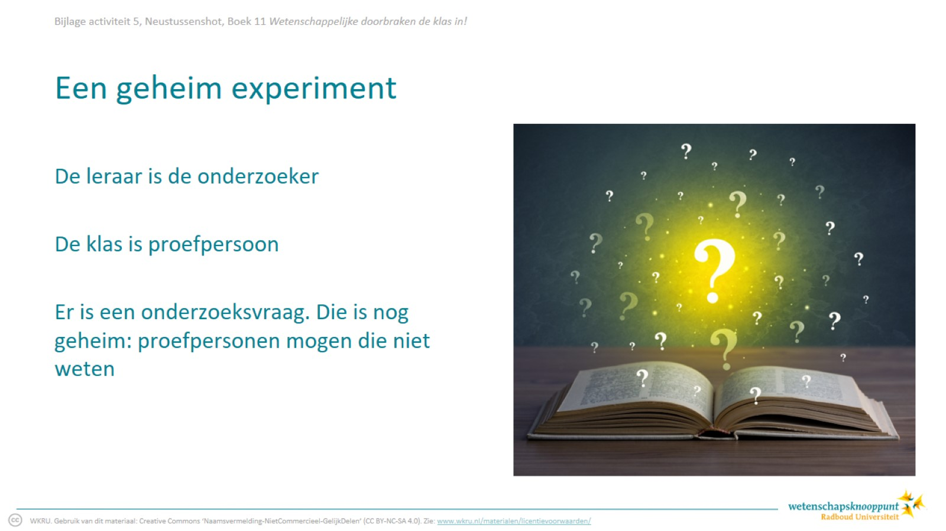
Een geheim experiment
Notes:
Vertel de klas dat zij proefpersoon worden in een experiment.
Waar het experiment over gaat, dat is nog geheim.
De onderzoeksvraag blijft geheim, want als de leerlingen die weten, kan dat de resultaten beïnvloeden.
Bron afbeelding: Freestock.com: https://www.freestock.com/free-photos/yellow-question-marks-hovering-open-book-797833609

Slide 2
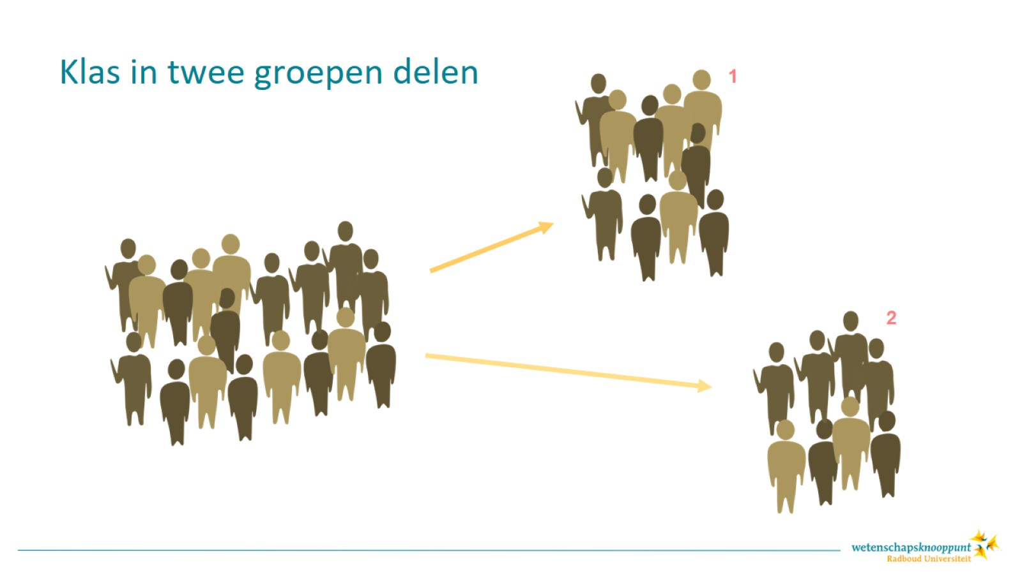
Klas in twee groepen delen
Notes:
Wat de leerlingen wél mogen weten is hoe je het aanpakt.
Straks ga je de leerlingen doormiddel van loting in twee groepen indelen.
Afbeeldingen: publiek domein, bron: www.goodfreephotos.com

Slide 3
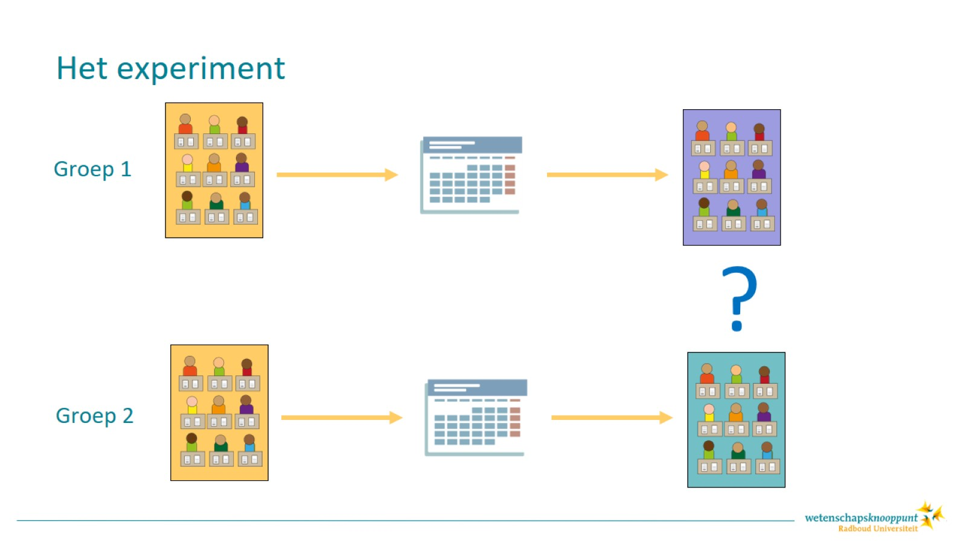
Het experiment
Notes:
De twee groepen doen ieder hetzelfde testje en worden met elkaar vergeleken. Volgende week doen de twee groepen opnieuw een soortgelijk testje. De tweede keer dat ze de test maken, vindt het experiment plaats. Groep 1 en groep 2 gaan dan iets anders meemaken. Daar kun je helaas nog niks over zeggen. Ook mogen ze niet weten wat er in de andere groep is gebeurd. Na afloop zal alles duidelijk worden!
Afbeeldingen Pixabay:
Klas: Nicky Hayes, https://pixabay.com/nl/vectors/examens-toets-school-examen-5180959/
Kalender: 200 degrees: https://pixabay.com/nl/vectors/kalender-datum-maand-dag-week-1763587/

Slide 4
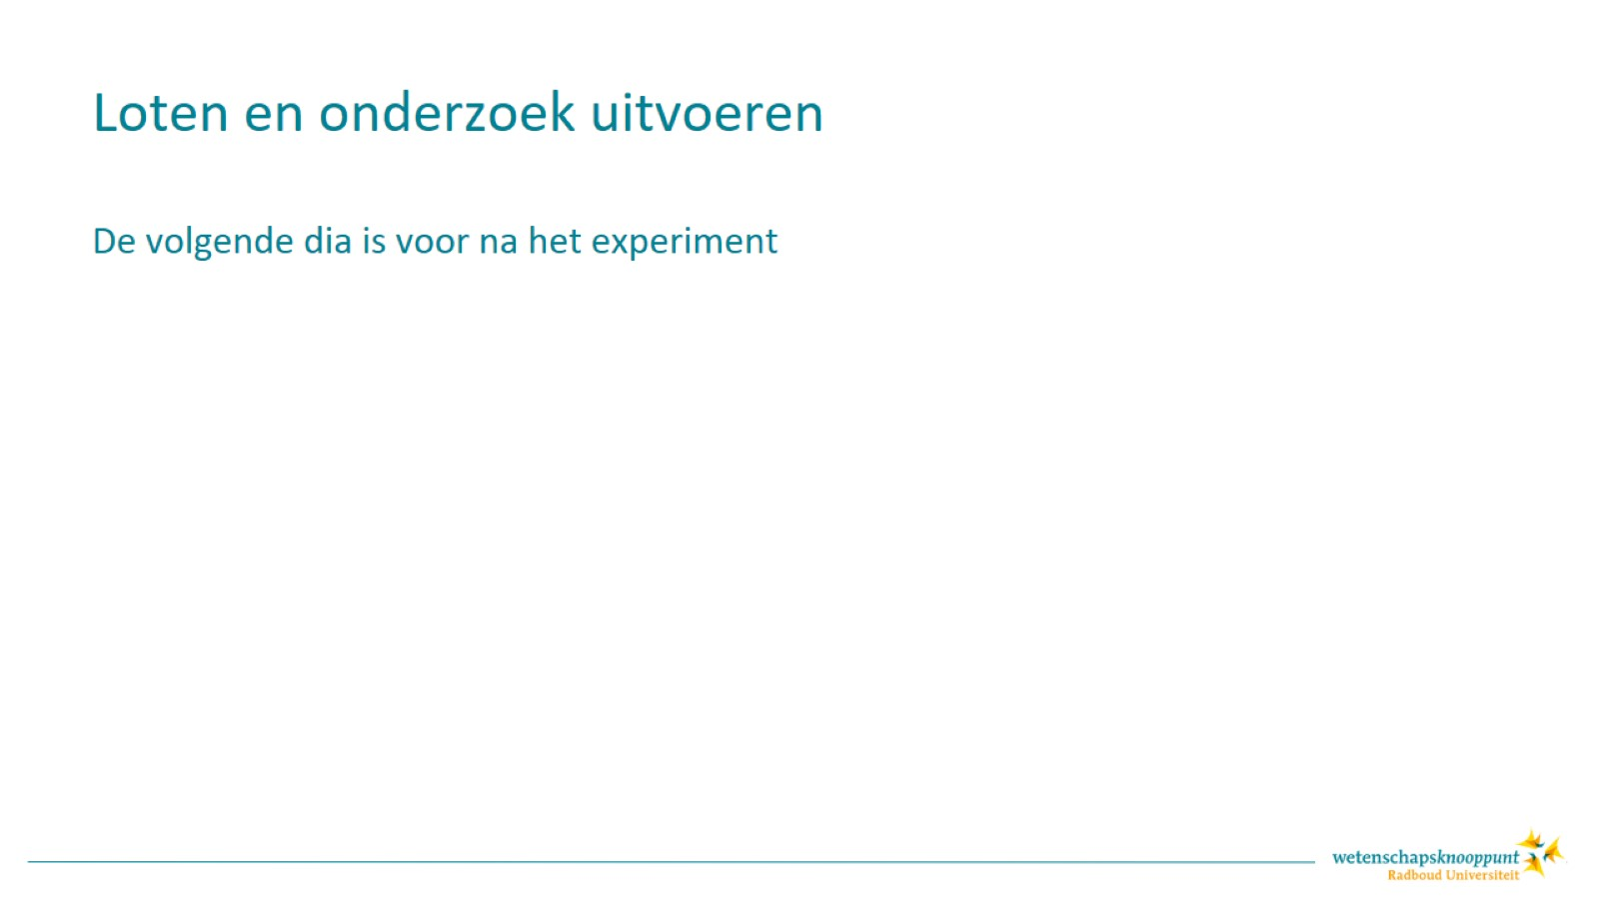
Loten en onderzoek uitvoeren

Slide 5
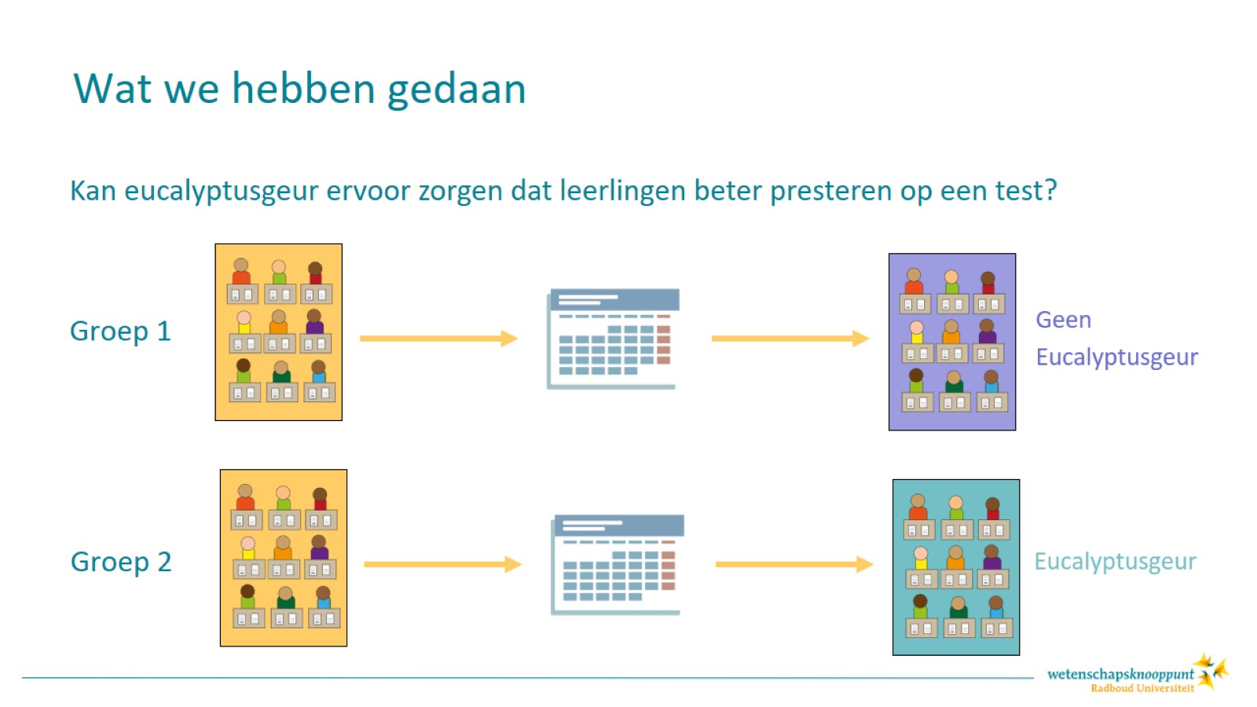
Wat we hebben gedaan
Notes:
DEZE DIA IS VOOR NA HET EXPERIMENT!
Afbeeldingen Pixabay:
Klas: Nicky Hayes, https://pixabay.com/nl/vectors/examens-toets-school-examen-5180959/
Kalender: 200 degrees: https://pixabay.com/nl/vectors/kalender-datum-maand-dag-week-1763587/

Slide 6
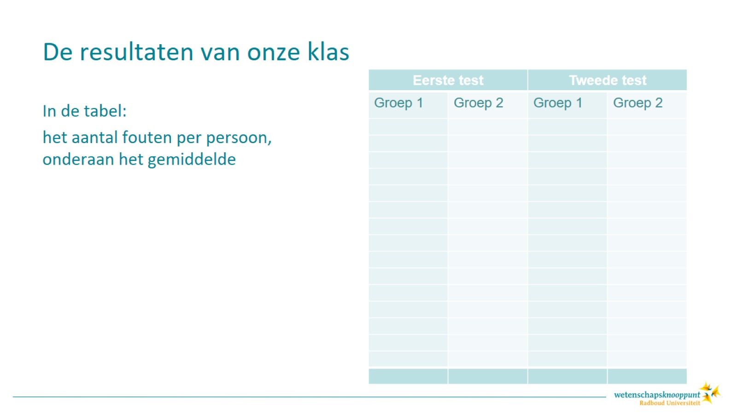
De resultaten van onze klas
Eerste test |  | Tweede test
Groep 1 | Groep 2 | Groep 1 | Groep 2
Notes:
[Voorbereiding: zet de fouten per leerling in de tabel (geen namen erbij!), met onderaan het gemiddelde aantal fouten (zelf uitrekenen, powerpoint doet dat helaas niet).]
Is er bij beide groepen een verschil tussen tijdsmoment 1 en 2? En is dit verschil groter bij groep 1 of groep 2? Heeft de eucalyptus verschil gemaakt?
Eventueel kun je de leerlingen hun sommenblaadjes teruggeven, zodat ze kunnen bekijken of ze zelf beter waren de tweede keer.

